Slide 1
ISEF01 · PROJEKT SOFTWARE ENGINEERING
Geschenke-Manager
Nie wieder Anlässe vergessen, doppelt schenken oder in Stress geraten.
Projektvorstellung · Meilenstein 2
Kevin Jordan Taghu · Julian Ammann · Yin Yin Wu-Hanke · Anton Hirsch
Notes:
Hallo und herzlich willkommen zu unserer Projektvorstellung. Wir sind ein vierköpfiges Team im Modul Projekt Software Engineering und stellen euch heute unser Projekt vor: den Geschenke-Manager. Eine Web-Anwendung, die dabei hilft, dass man nie wieder einen Anlass vergisst, niemandem aus Versehen dasselbe zweimal schenkt und den Beschaffungsstress vor Geburtstagen und Weihnachten loswird.

Slide 2

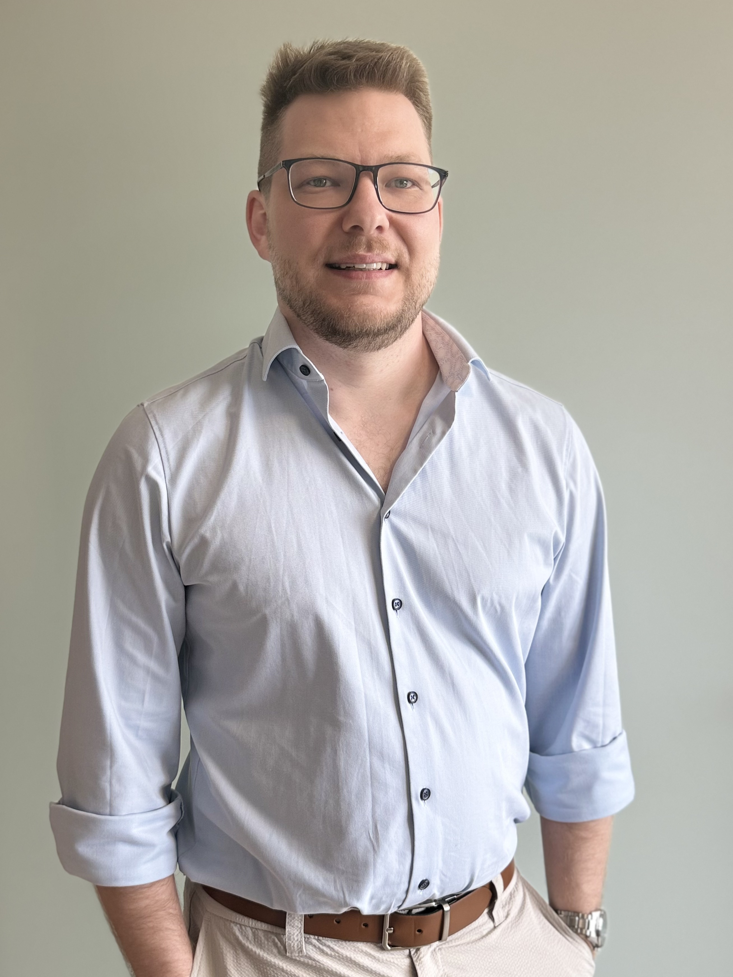
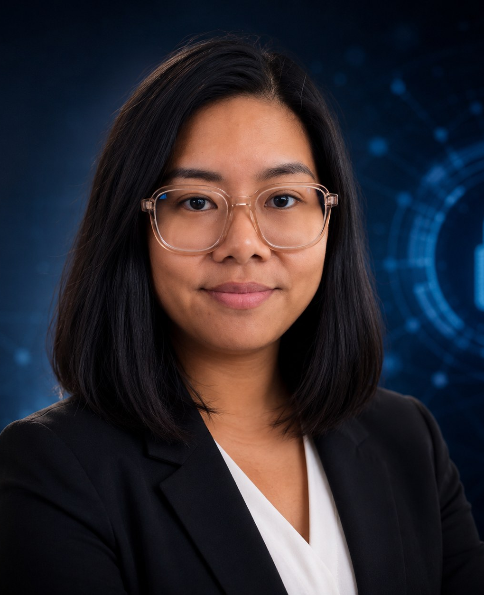
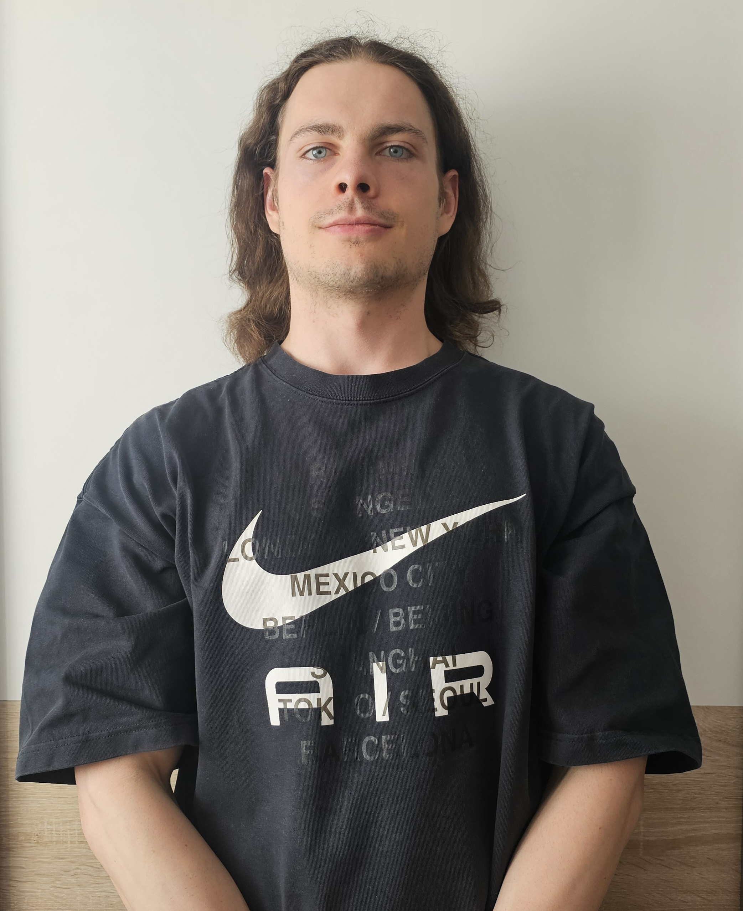
WER WIR SIND
Das Team
Kevin Jordan Taghu
Julian Ammann
Yin Yin Wu-Hanke
Anton Hirsch
Projektleitung & Datenmodell
Technische Leitung & Full-Stack
Security & Frontend
Anforderungen & Dokumentation
Notes:
Kurz zu uns: Ich bin Kevin und übernehme die Projektleitung und das Datenmodell. Julian ist unser Senior Full-Stack-Entwickler und kümmert sich um die technische Leitung und die Infrastruktur. Yin ist Detection Engineer und bringt Security und Frontend mit. Und Anton verantwortet Anforderungen und Dokumentation. Wir alle arbeiten berufsbegleitend und bringen viel Praxiserfahrung mit.

Slide 3
WARUM ÜBERHAUPT
Das kennt jede:r
1
Vergessene Anlässe
Geburtstage und Feste tauchen plötzlich auf und man wird überrascht.
Alles Wichtige an einem Ort
2
Doppelte Geschenke
Man verschenkt etwas, das die Person längst hat oder schon bekam.
Personen · Anlässe · Ideen · Geschenke · Aufgaben
3
Beschaffungsstress
In letzter Minute fehlt die Idee und die Zeit zum Besorgen.
Notes:
Diese drei Situationen kennt wirklich jede Person: Man vergisst Anlässe, man verschenkt aus Versehen etwas doppelt, und kurz vor dem Termin fehlt Idee und Zeit. Genau hier setzen wir an. Unsere Idee ist, alles Wichtige an einer zentralen Stelle zu bündeln: die Personen, die Anlässe, die Geschenkideen, die bereits verschenkten Geschenke und die offenen Aufgaben.

Slide 4
UNSERE LÖSUNG
Der Geschenke-Manager
Eine datenschutzorientierte Web-App, die Personen, Anlässe und Geschenkideen unabhängig erfasst und flexibel verknüpft. Eine Idee lässt sich sofort festhalten, auch wenn Anlass oder Empfänger:in noch offen sind.
Personen & Anlässe
Ideen erfassen
Erinnerungen
Listen teilen
Automatische Vorschläge
Datenschutz by Design
Notes:
Unsere Antwort ist der Geschenke-Manager: eine browserbasierte Web-App, bei der Datenschutz von Anfang an mitgedacht ist. Das Besondere: Personen, Anlässe und Ideen sind unabhängig voneinander. Man kann eine Idee sofort festhalten, selbst wenn noch nicht feststeht, für wen oder zu welchem Anlass sie ist. Die App deckt sechs Bausteine ab: Personen und Anlässe verwalten, Ideen erfassen, Erinnerungen, Listen teilen, automatische Vorschläge und durchgängiger Datenschutz.

Slide 5
WAS DIE APP KANN
Kernfunktionen
Personen & Anlässe
Von der Idee zum Geschenk
Automatische Erinnerungen
Anlegen, verknüpfen, im Blick behalten. Geburtstag und Weihnachten sind fest dabei.
Ein Status begleitet jede Idee: von Idee über Geplant und Besorgt bis Verschenkt.
Rechtzeitige Hinweise vor Geburtstagen und Weihnachten, inklusive Beschaffungsstand.
Listen sicher teilen
Intelligente Vorschläge
Datenschutz by Design
Ideen über einen nicht erratbaren, jederzeit widerrufbaren Nur-Lese-Link teilen.
Neue Ideen aus anonymisierten Merkmalen früherer Geschenke, ohne fremde Daten.
Strikte Kontotrennung: jede:r sieht ausschließlich die eigenen Daten.
Notes:
Hier die wichtigsten Funktionen im Überblick. Man verwaltet Personen und Anlässe. Jede Geschenkidee durchläuft einen klaren Status von der ersten Idee bis zum verschenkten Geschenk. Automatische Erinnerungen warnen rechtzeitig vor Geburtstagen und Weihnachten. Ideenlisten lassen sich über sichere, widerrufbare Links teilen, zum Beispiel für ein Gruppengeschenk. Dazu kommen intelligente Vorschläge aus anonymisierten Daten und durchgängiger Datenschutz mit strikter Kontotrennung.

Slide 6
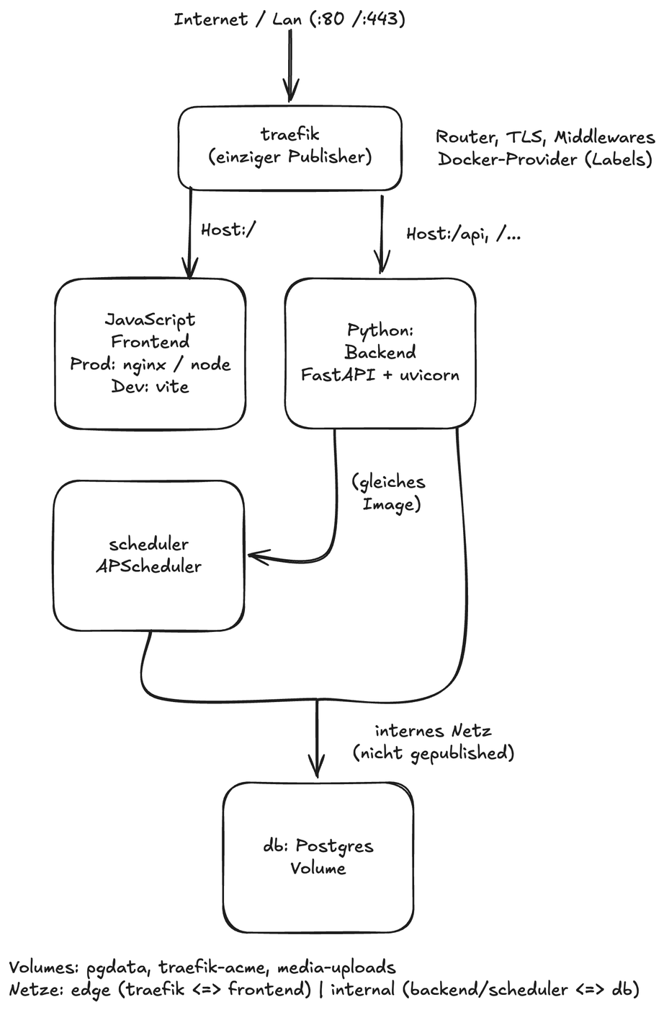
WIE WIR ES BAUEN
Ein moderner, skalierbarer Aufbau
Getrennte Container
Frontend, Backend, Scheduler und Datenbank laufen isoliert in Docker.
Ein sicherer Eingang
Traefik übernimmt Routing und HTTPS per Let's Encrypt als einziger Publisher.
Python-Backend
FastAPI und Uvicorn liefern die API, ein Scheduler erledigt Erinnerungen.
Skalierbar gedacht
Getrennte Dienste lassen sich bei Bedarf horizontal wie vertikal skalieren.
Grober technischer Aufbau
Notes:
Technisch setzen wir auf einen modernen, containerisierten Aufbau. Frontend, Backend, ein Scheduler für die Erinnerungen und die Datenbank laufen getrennt in Docker-Containern. Nach außen gibt es nur einen einzigen Eingang: Traefik kümmert sich um Routing und um HTTPS mit automatischen Zertifikaten. Das Backend bauen wir mit Python, FastAPI und Uvicorn. Durch die getrennten Dienste können wir später einzelne Teile gezielt skalieren, falls die Nutzung wächst.

Slide 7
DIE SPANNENDEN FRAGEN
Woran wir gerade tüfteln
Zeit richtig behandeln
Keine doppelten Nachrichten
Geburtstage dürfen sich nicht durch Zeitzonen um einen Tag verschieben.
Auch bei parallelen Läufen darf eine Erinnerung nur einmal rausgehen.
Sicher teilen
Vorschläge ohne Datenleck
Geteilte Listen ohne Login, aber mit nicht erratbaren Zugriffslinks.
Empfehlungen nur aus anonymisierten Merkmalen, nie aus fremden Details.
Wie wir das lösen? Lasst euch überraschen.
Notes:
Ein Projekt wird spannend durch die kniffligen Details. Vier Beispiele, an denen wir gerade arbeiten: Erstens die Zeit. Ein Geburtstag darf sich durch Zeitzonen nicht um einen Tag verschieben. Zweitens: Eine Erinnerung darf auch bei parallelen Abläufen nur ein einziges Mal versendet werden. Drittens das sichere Teilen ohne Login, aber mit Links, die niemand erraten kann. Und viertens Vorschläge, die ausschließlich anonymisierte Merkmale nutzen. Wie wir das genau lösen? Das zeigen wir euch in der Ergebnispräsentation.

Slide 8
WAS EUCH ERWARTET
Der Weg zum Ergebnis
JETZT
ALS NÄCHSTES
ZUM SCHLUSS
Konzept steht
Prototyp
Live-Demo
Anforderungen, Datenmodell und Architektur sind ausgearbeitet.
Wir bauen das lauffähige System, Schritt für Schritt.
Ein funktionierender Prototyp, im Browser, ganz ohne Installation.
Notes:
Wo stehen wir und wie geht es weiter? Aktuell steht das Konzept: die Anforderungen, das Datenmodell und die Architektur sind ausgearbeitet. Als Nächstes bauen wir den lauffähigen Prototyp Schritt für Schritt. Und zum Schluss gibt es eine echte Live-Demo, direkt im Browser und ganz ohne Installation. Darauf freuen wir uns am meisten.

Slide 9
Bleibt neugierig.
Das Ergebnis zeigen wir euch in der Ergebnispräsentation.
Vielen Dank
Notes:
Damit sind wir am Ende unserer kurzen Vorstellung. Ihr habt gesehen, welches Problem wir lösen, was die App kann und wie wir sie bauen. Wie wir die kniffligen Details am Ende umsetzen und wie sich das Ganze anfühlt, zeigen wir euch in der Ergebnispräsentation. Bleibt neugierig und vielen Dank fürs Zuschauen.

